Slide 1
Álbum de fotografías
por Sergio Bazo

Slide 2
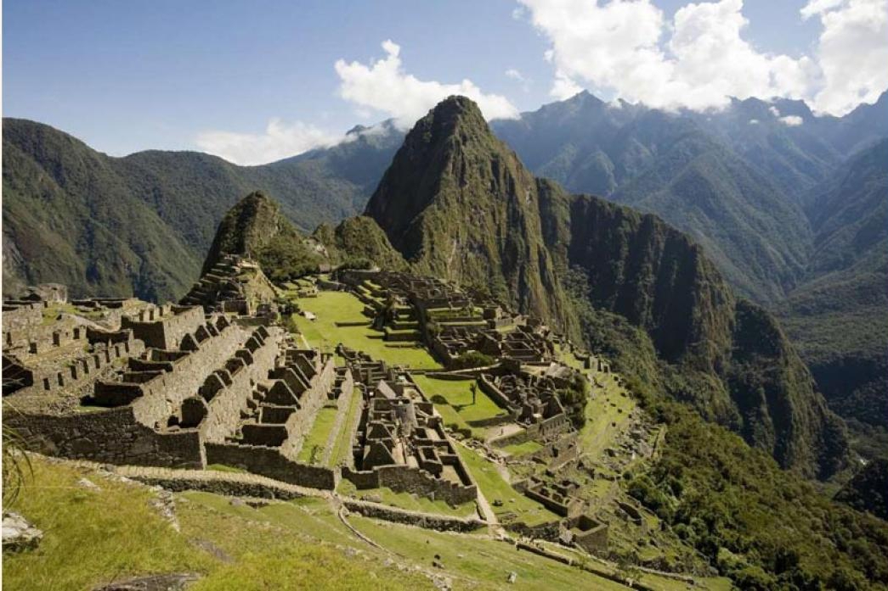
Cuadro de texto
Machu Picchu

Slide 3
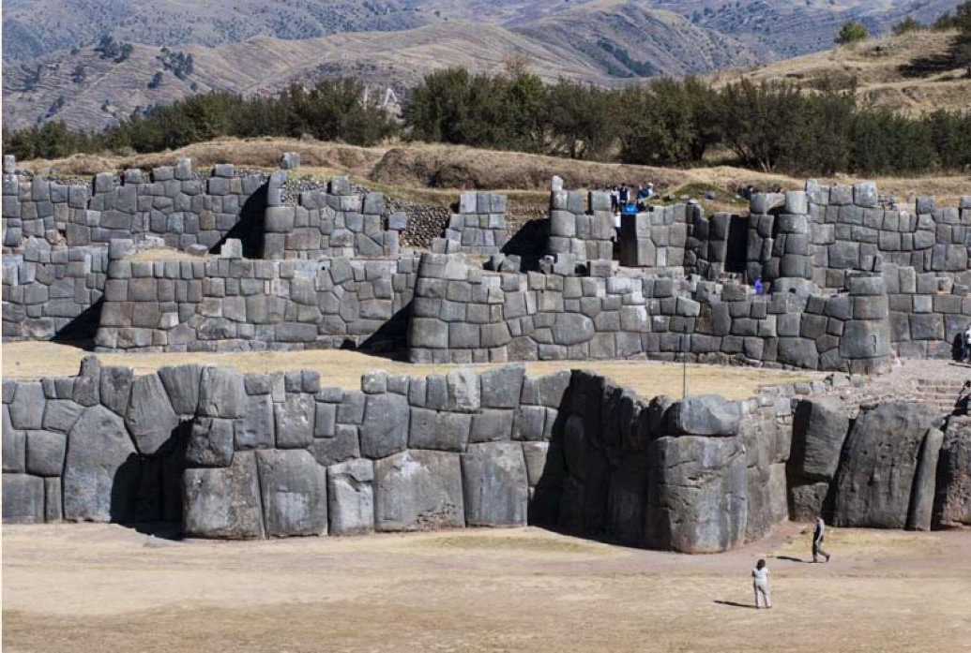
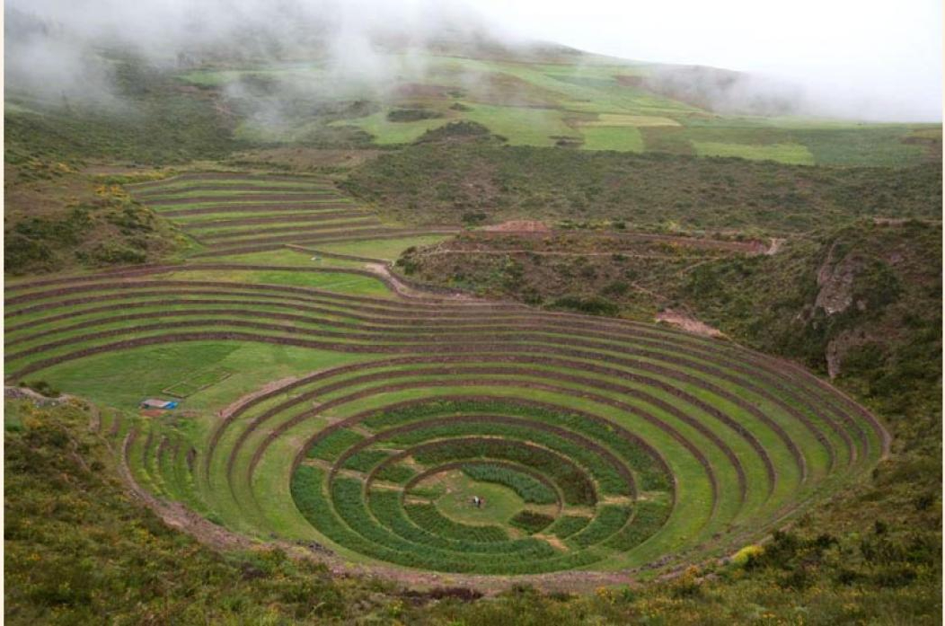
Fortaleza de Sacsayhuamán
Andenería en Moray

Slide 4
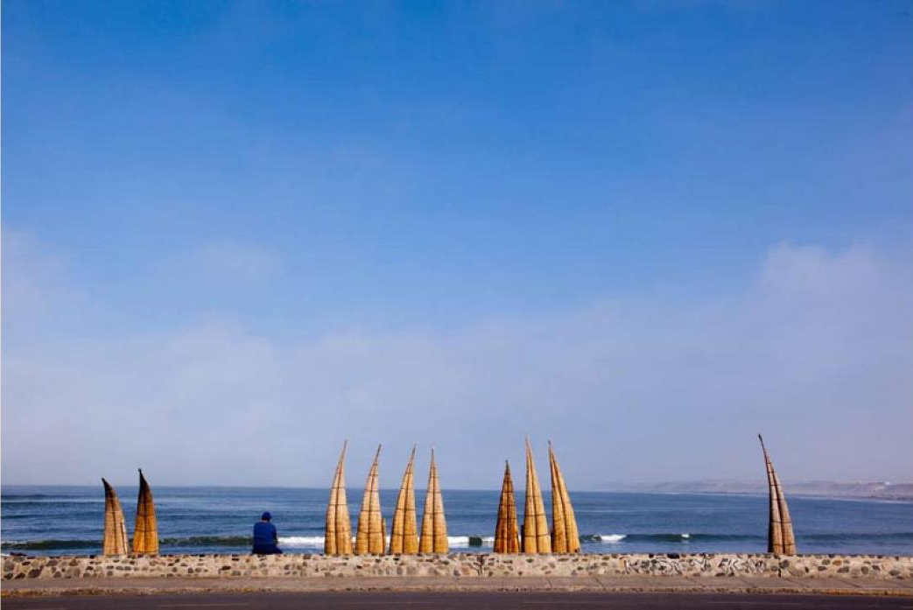
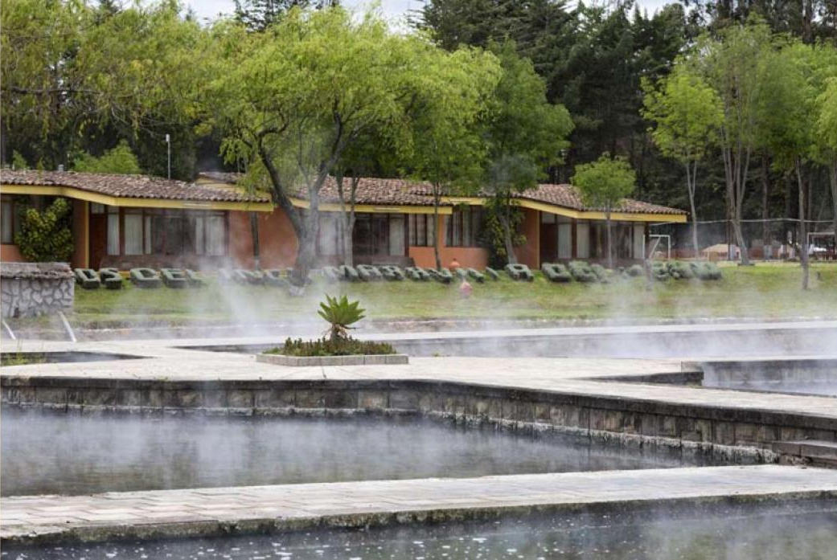
Balneario de Huanchaco
Baños del Inca

Slide 5
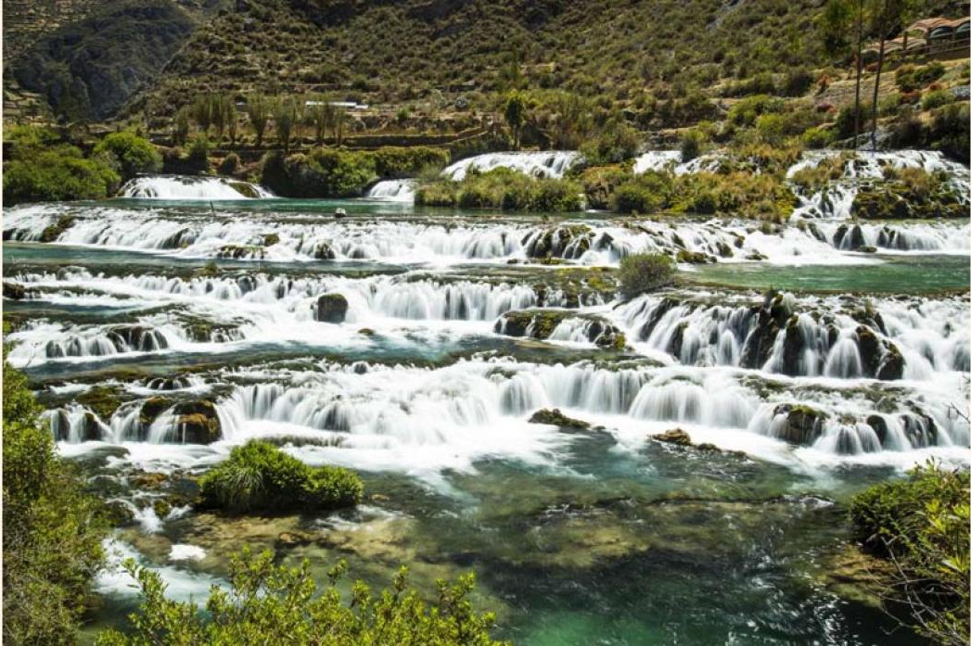
Cuadro de texto
Caídas de agua en Huancaya

Slide 6
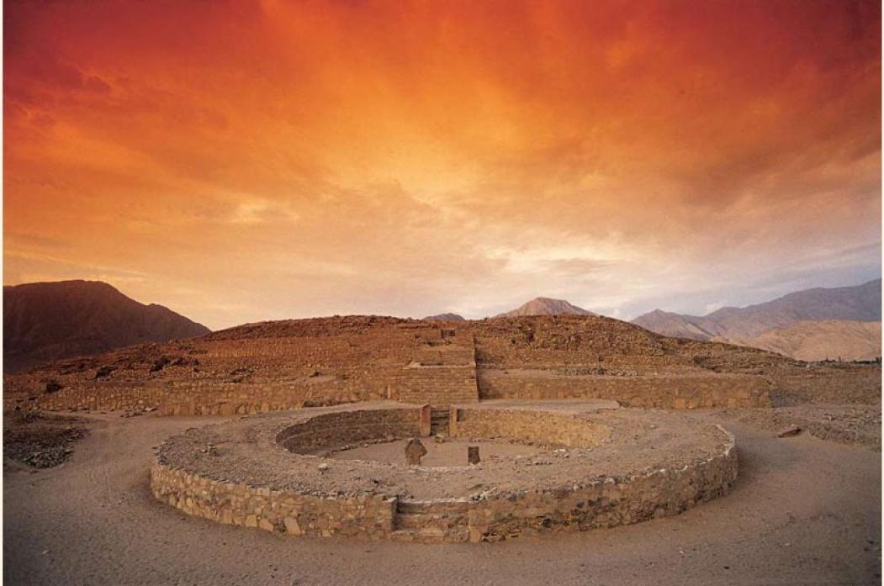
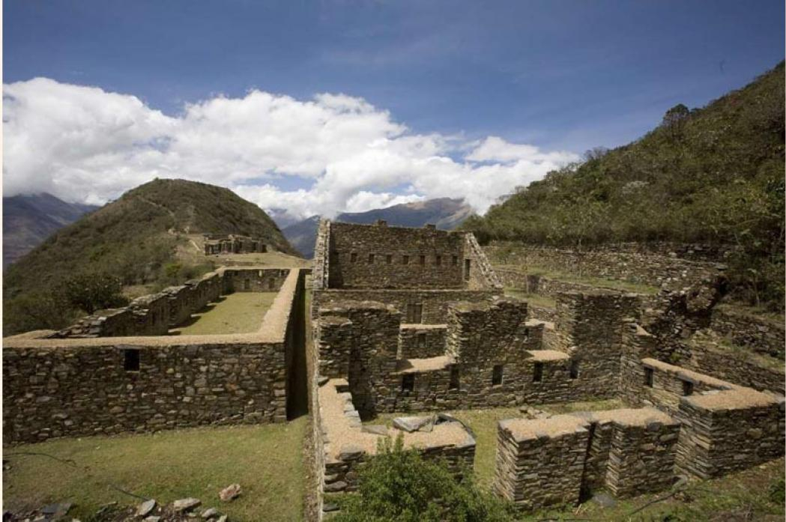
Caral
Centro arqueológico de Choquequirao

Slide 7
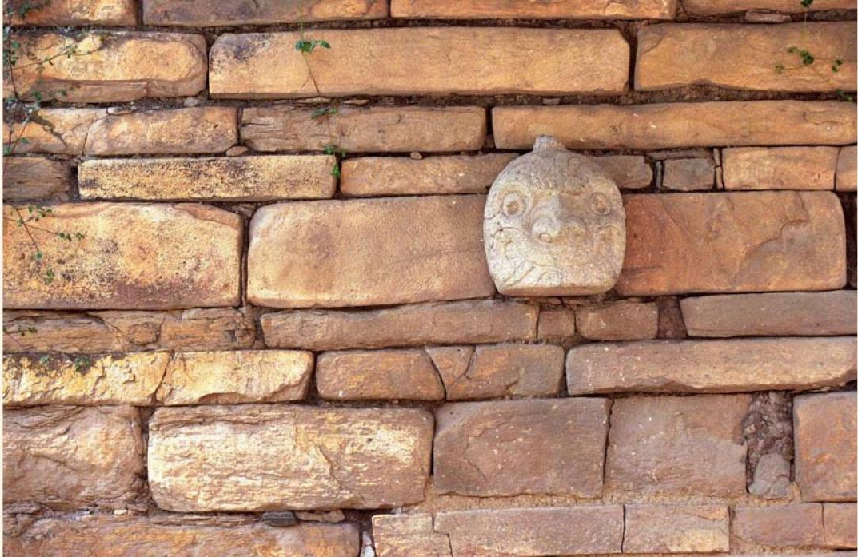
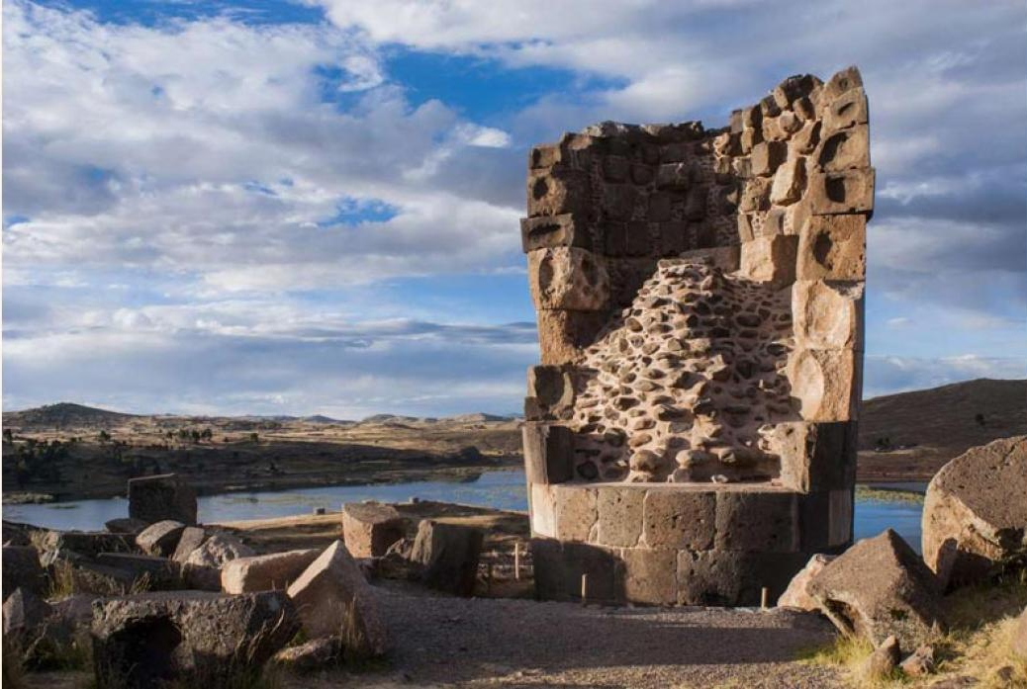
Chavín de Huántar y sus Cabezas Clavas
Chullpas en Sillustani

Slide 8
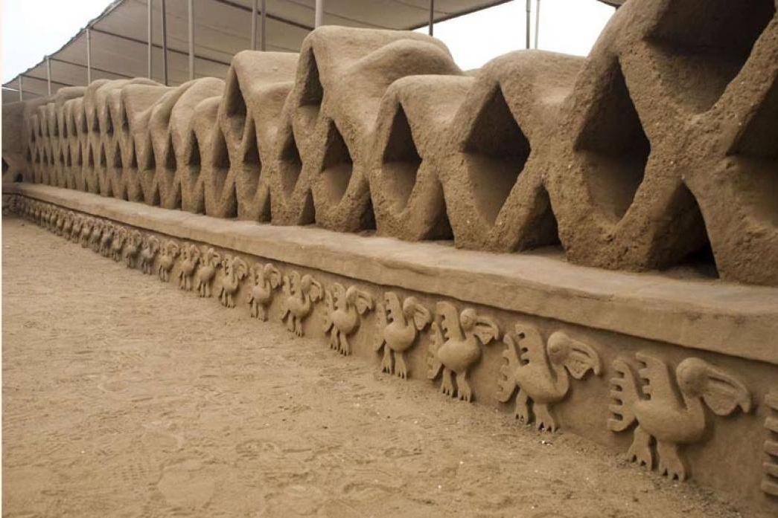
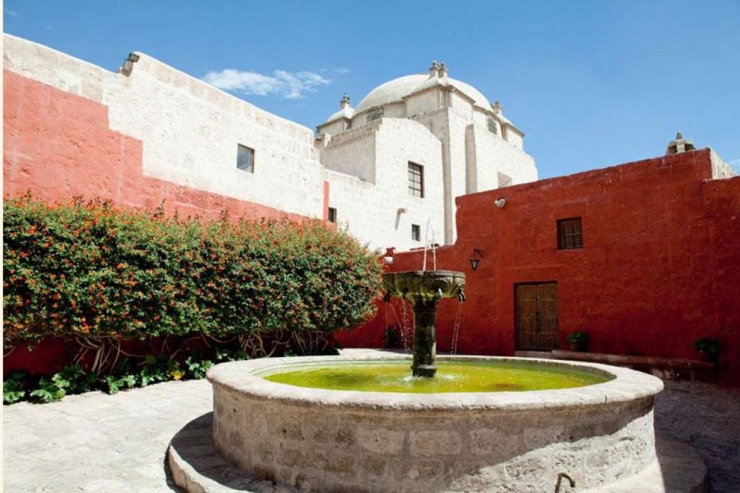
Ciudadela de Chan Chan
El convento de Santa Catalina

Slide 9
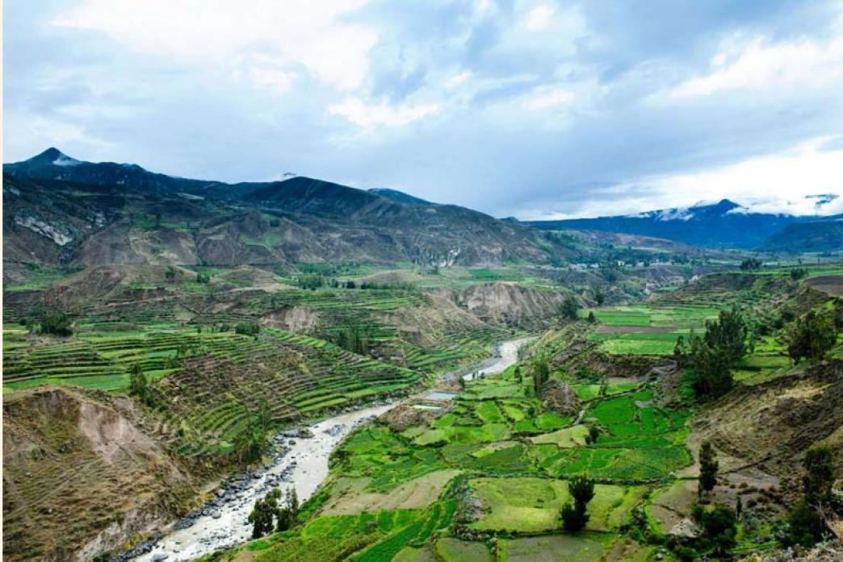
Cuadro de texto
El Valle del Colca

Slide 10
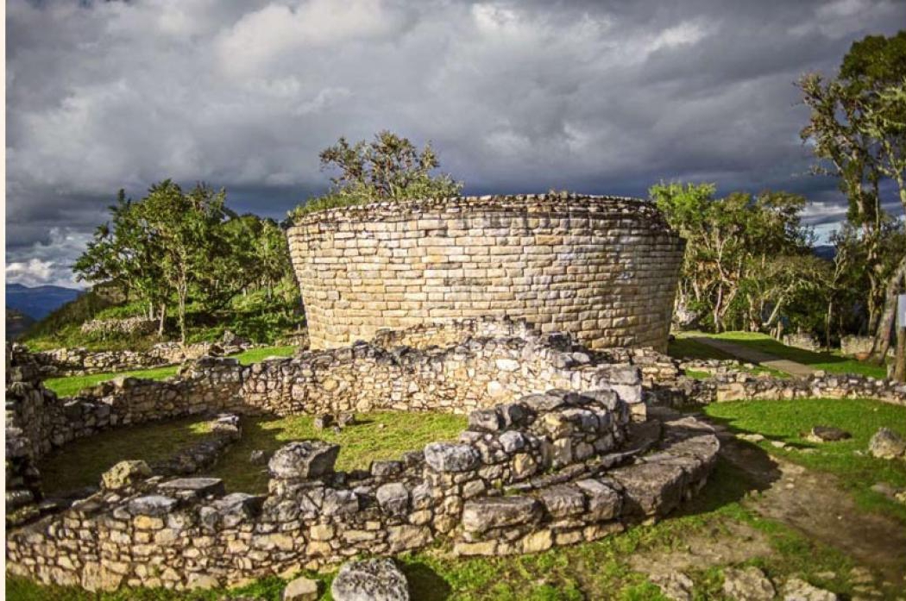
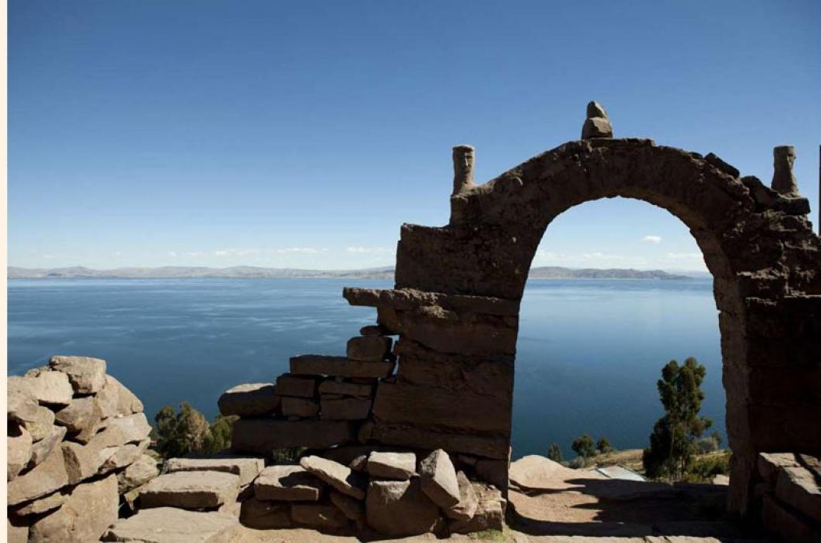
Fortaleza de Kuélap
Isla de Taquile en el lago Titicaca

Slide 11
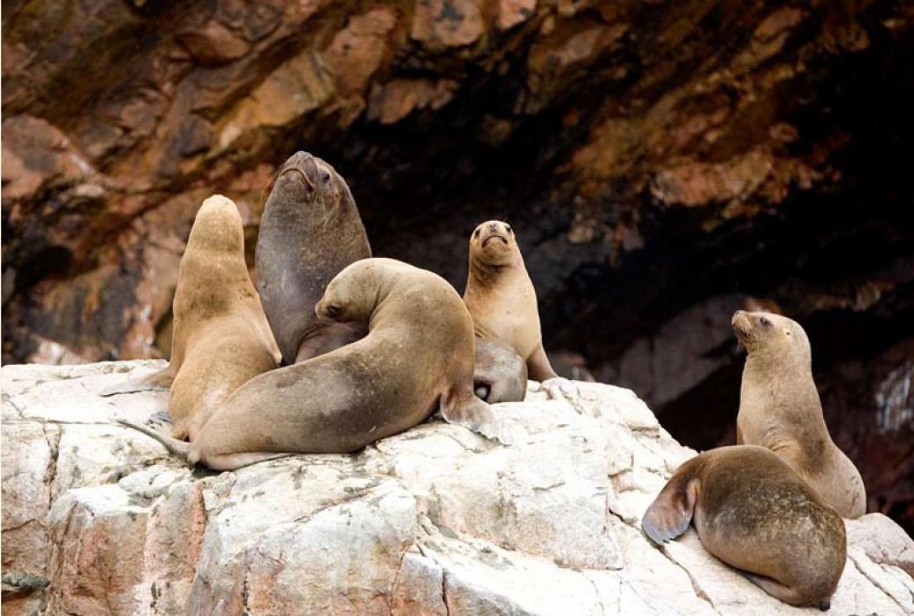
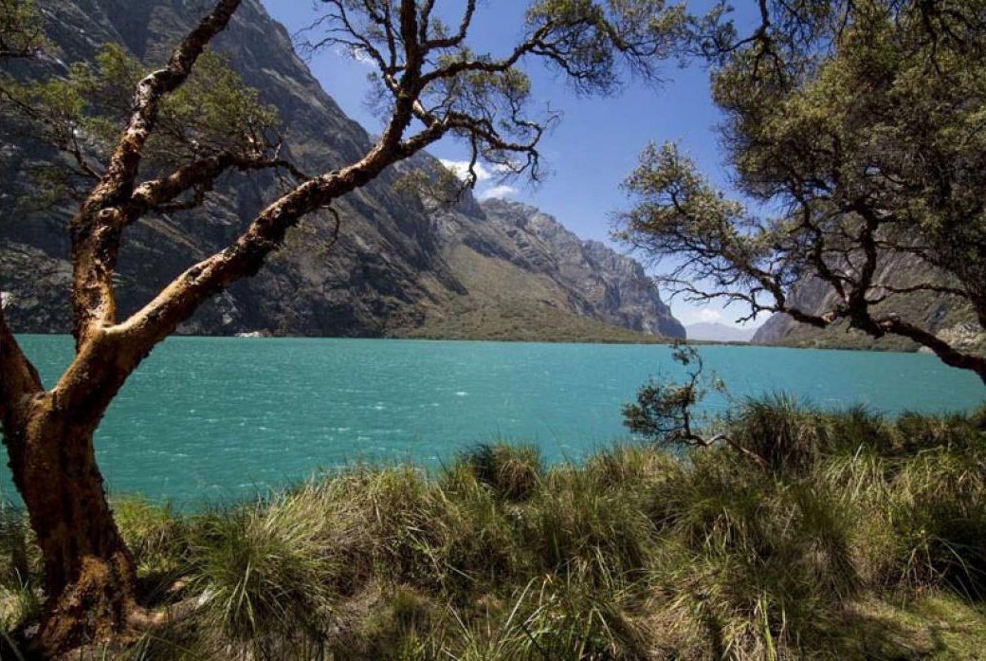
Islas Ballestas
La laguna de Llanganuco

Slide 12
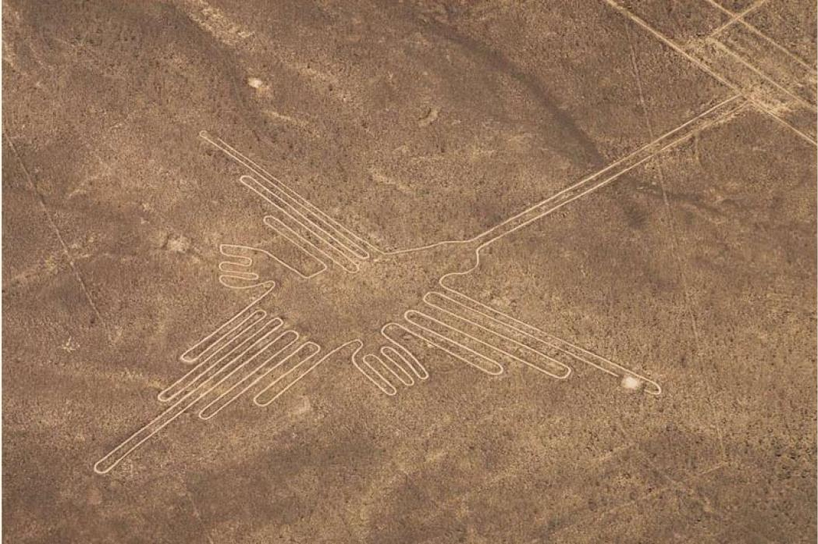
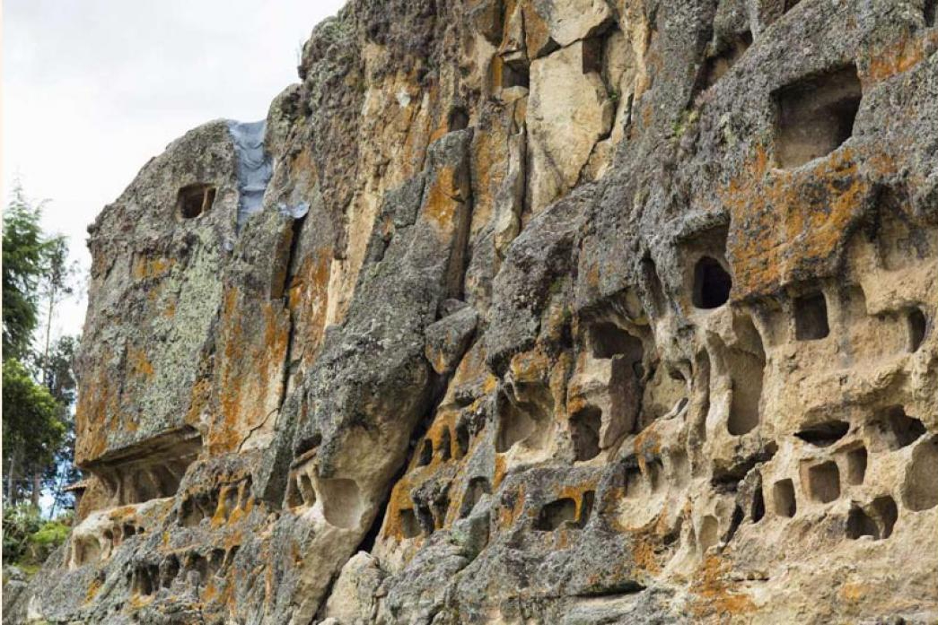
Las líneas de Nazca
Las ventanillas de Otuzco

Slide 13
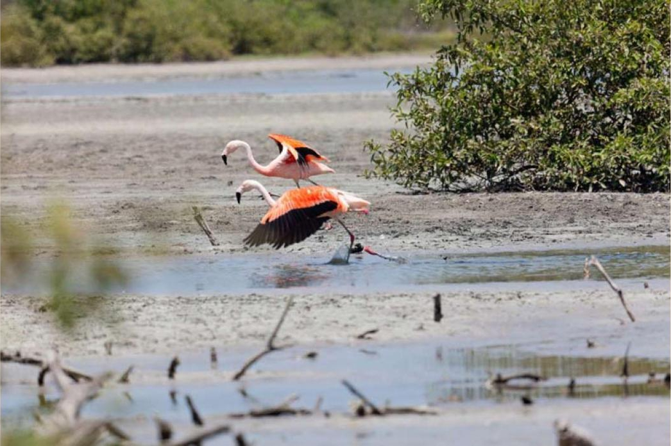
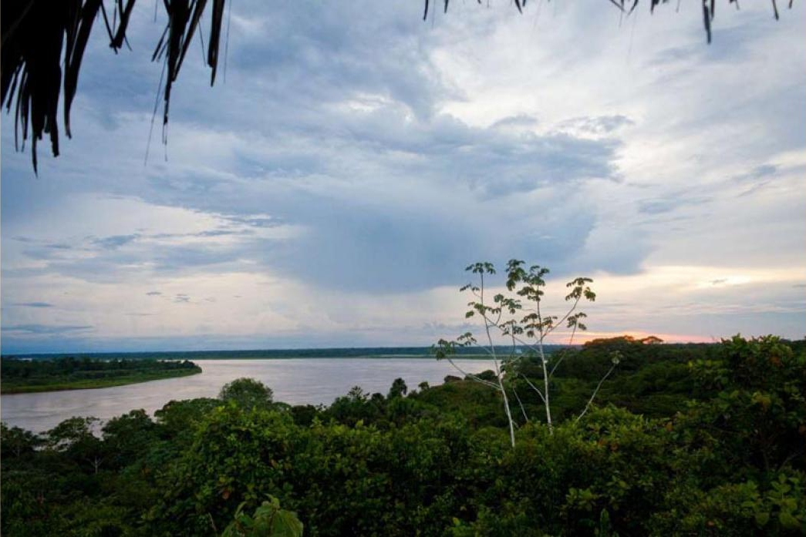
Los Manglares
Pacaya Samiria

Slide 14
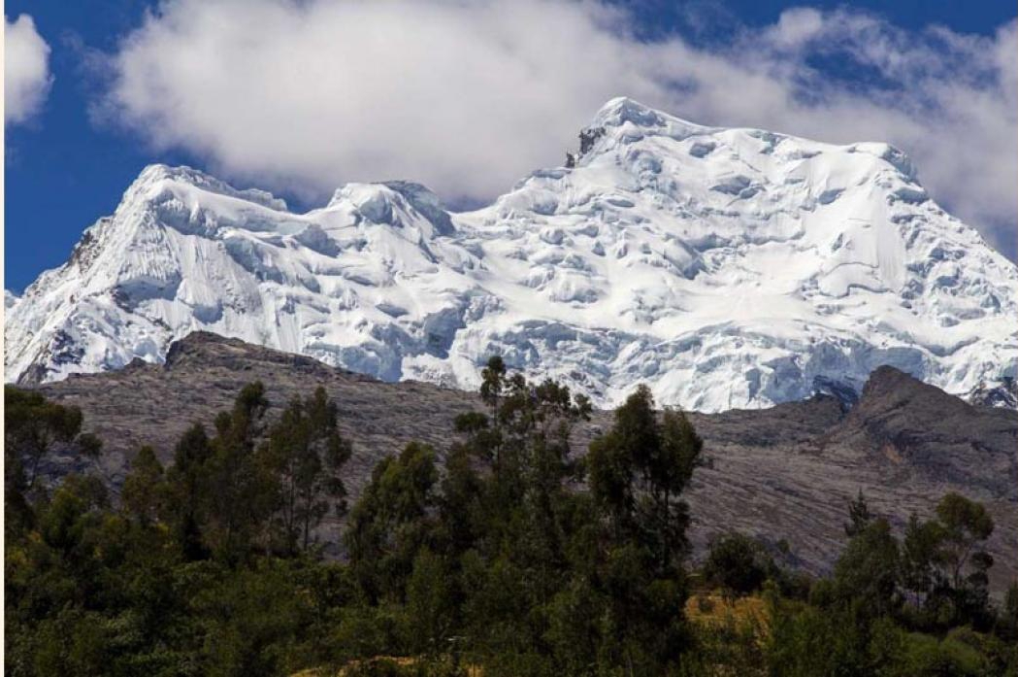
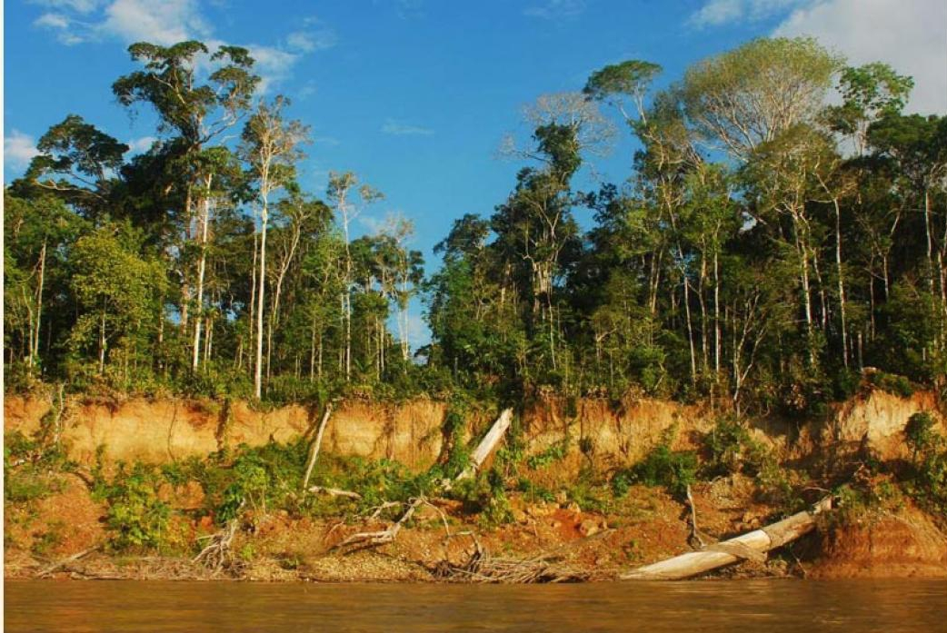
Parque nacional de Huascarán
Parque nacional de Manu

Slide 15
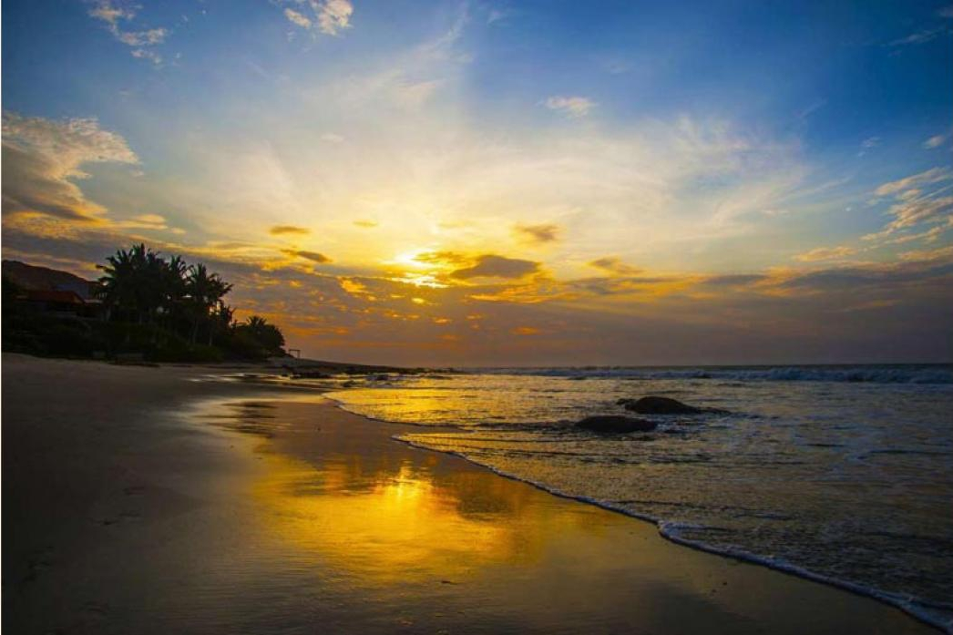
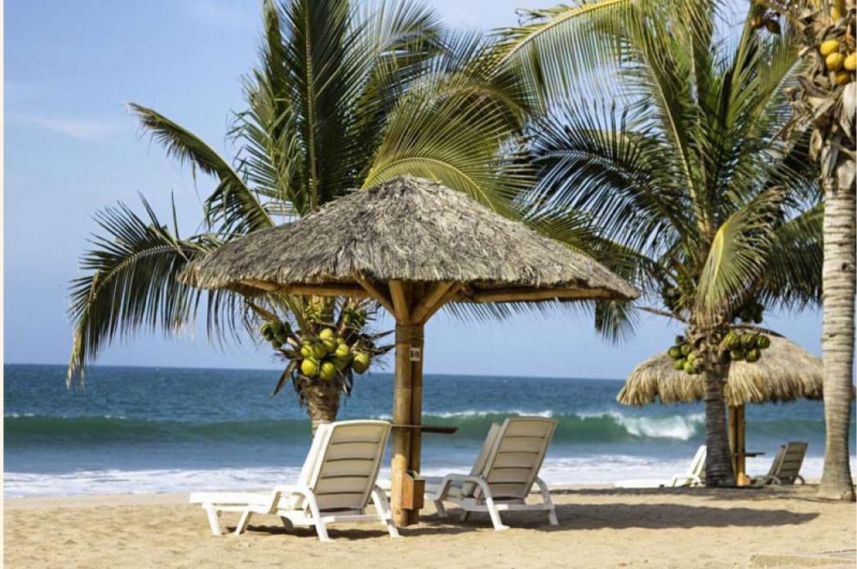
Playa Las Pocitas en Máncora
Punta Sal

Slide 16
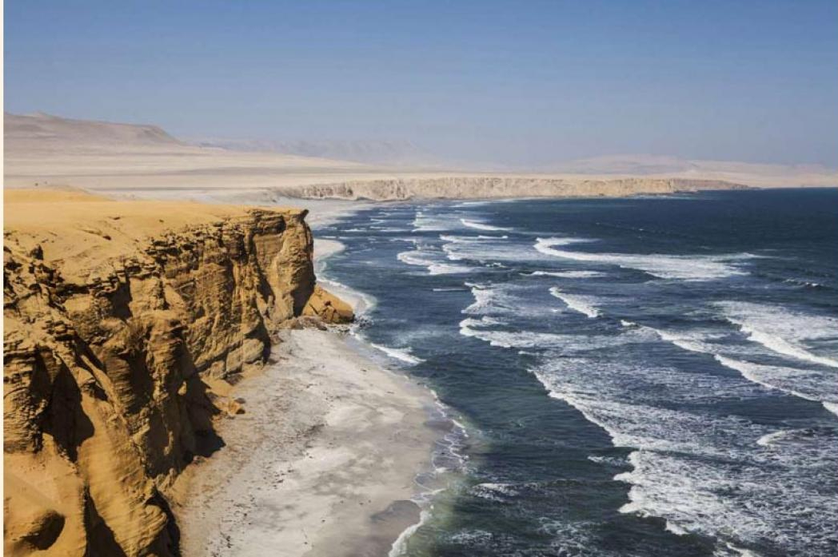
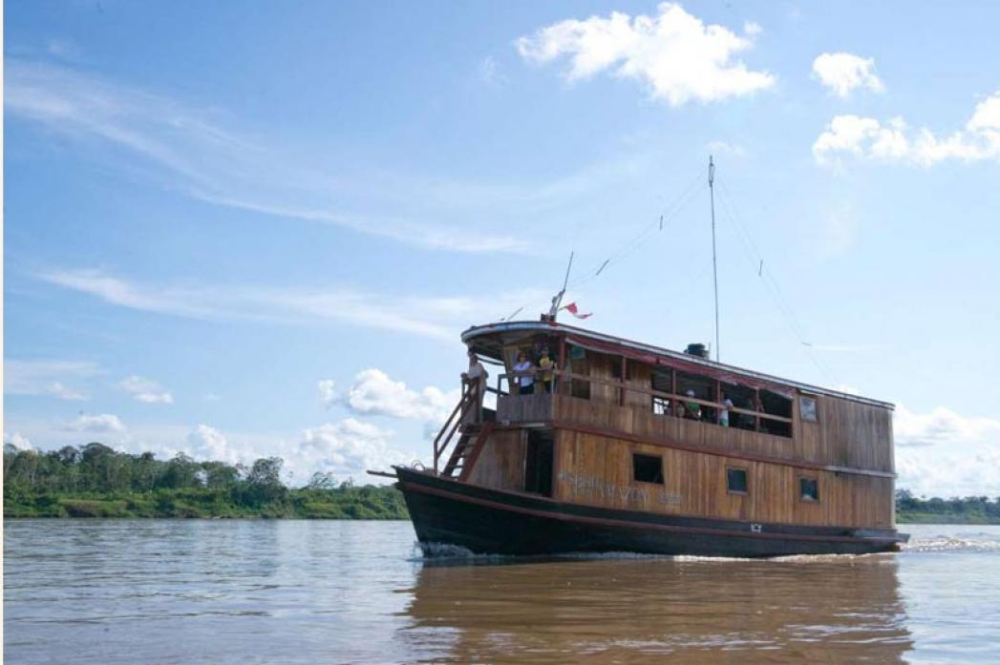
Reserva nacional de Paracas
Río Amazonas

Slide 17
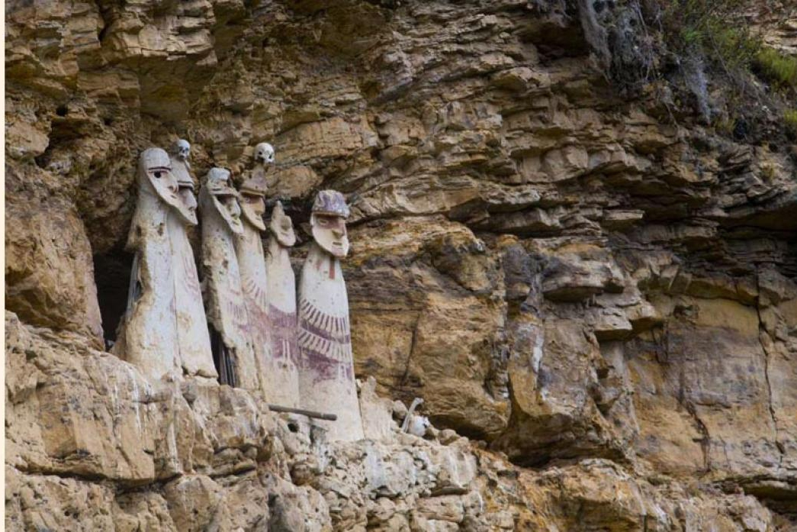
Cuadro de texto
Sarcófagos en el sitio arqueológico de Karajía

Slide 18
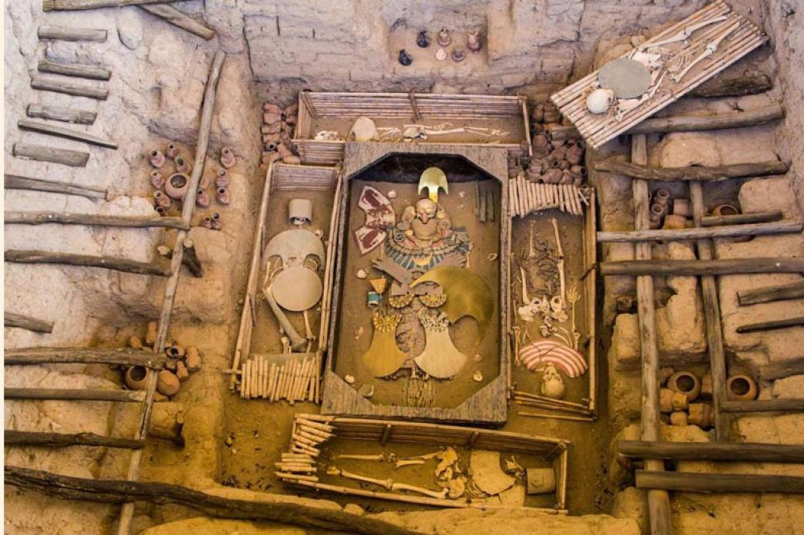
Cuadro de texto
Tumba del señor de Sipán

